Slide 1
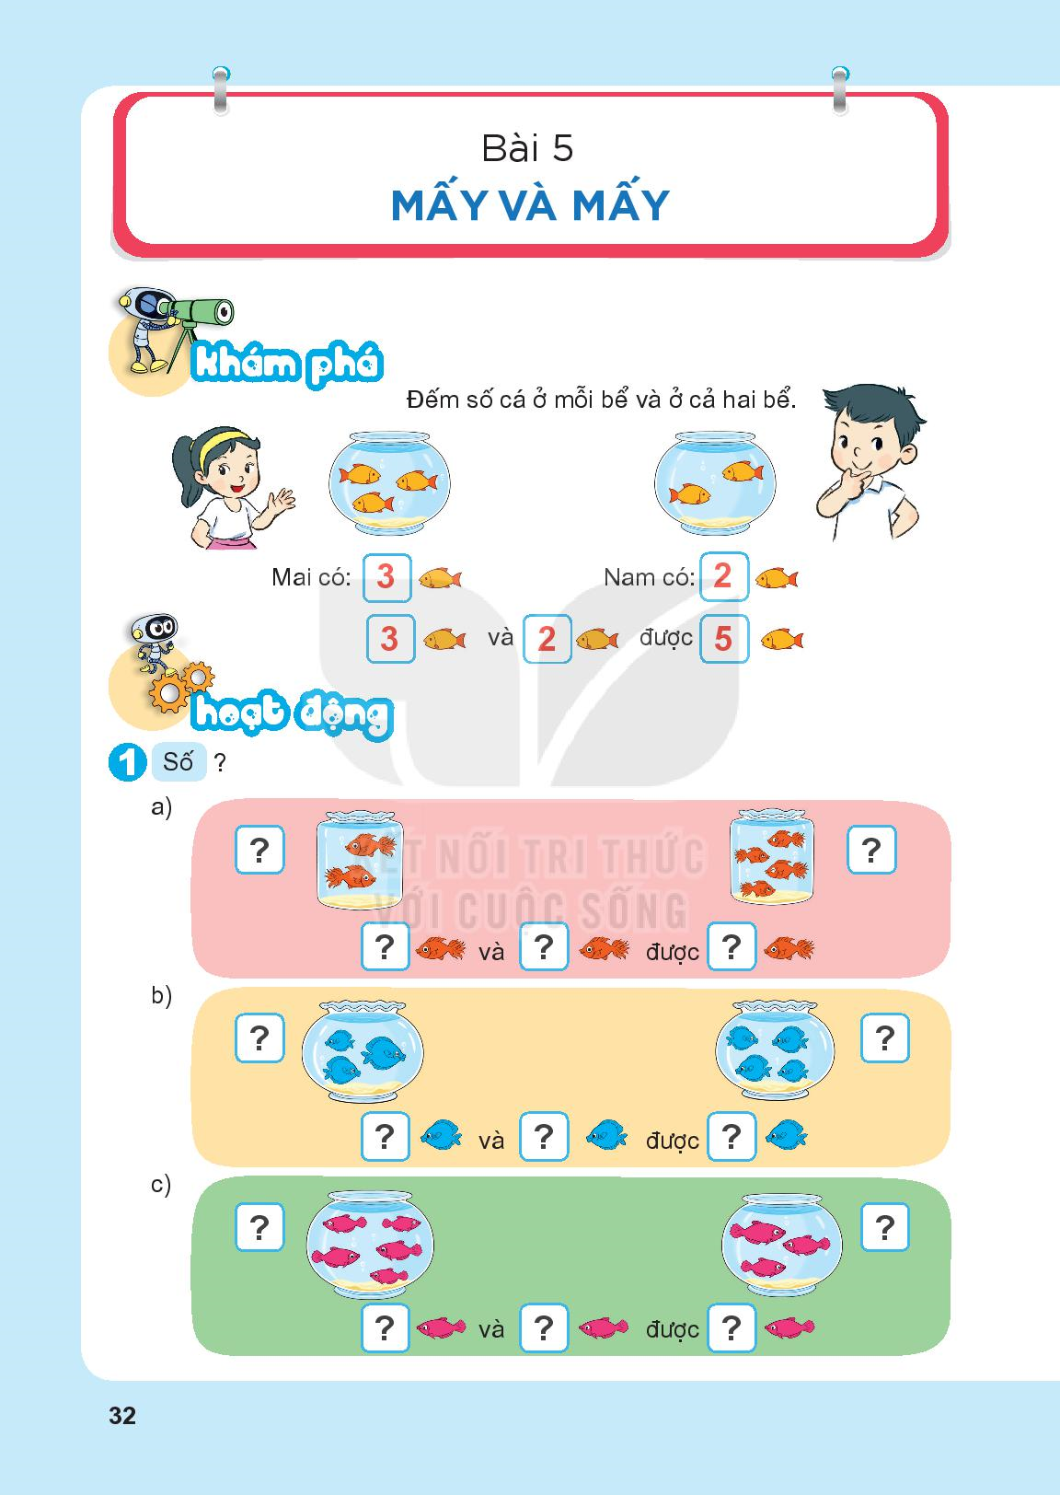

Slide 3
2
4
2
4
6
3
4
3
4
7
5
3
5
3
8

Slide 4
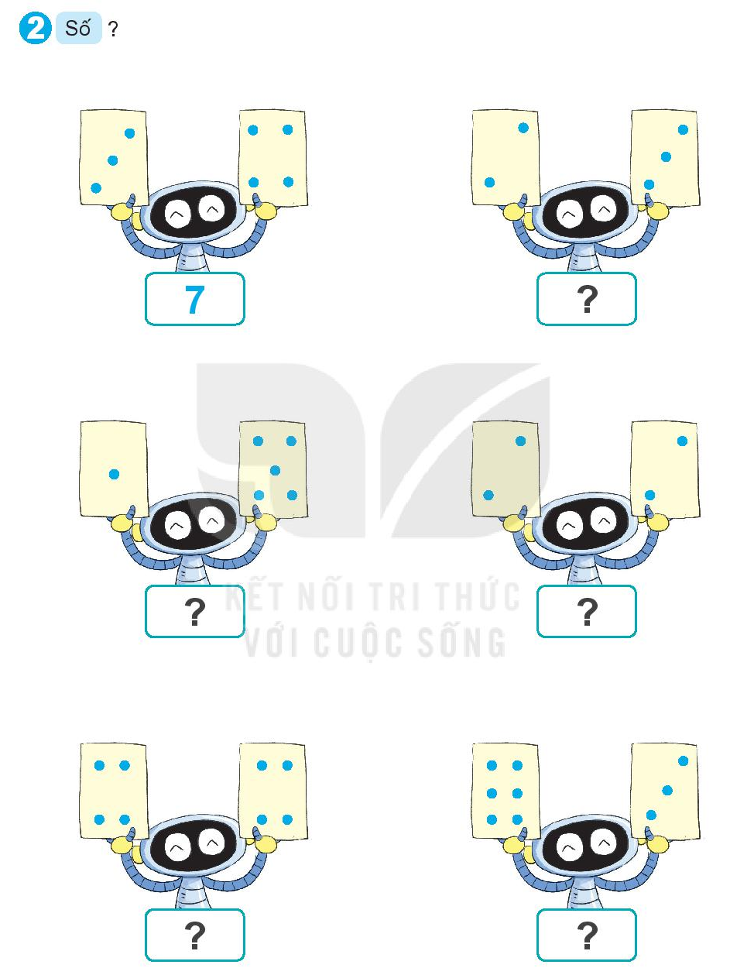
5
6
4
8
9

Slide 6
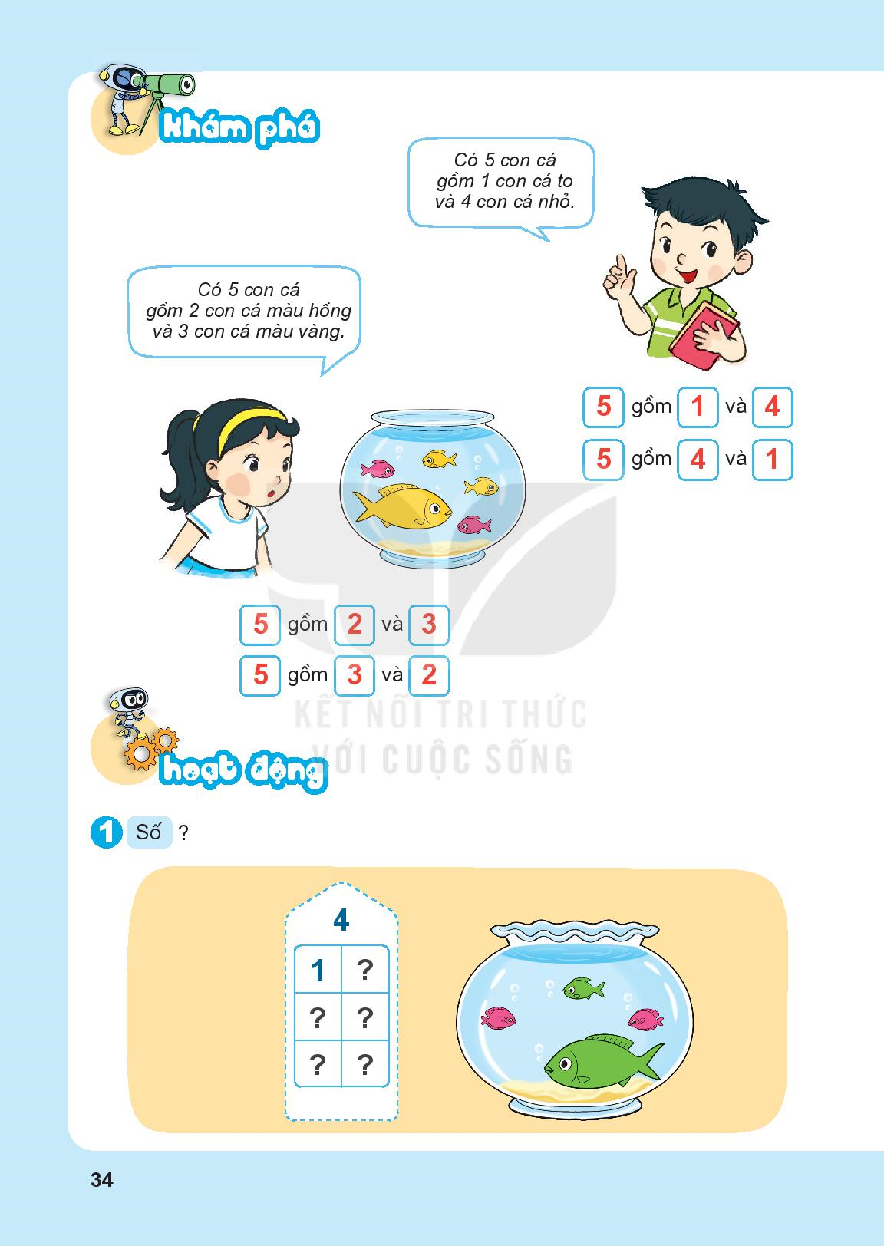

Slide 7
3
2
2
3
1

Slide 8
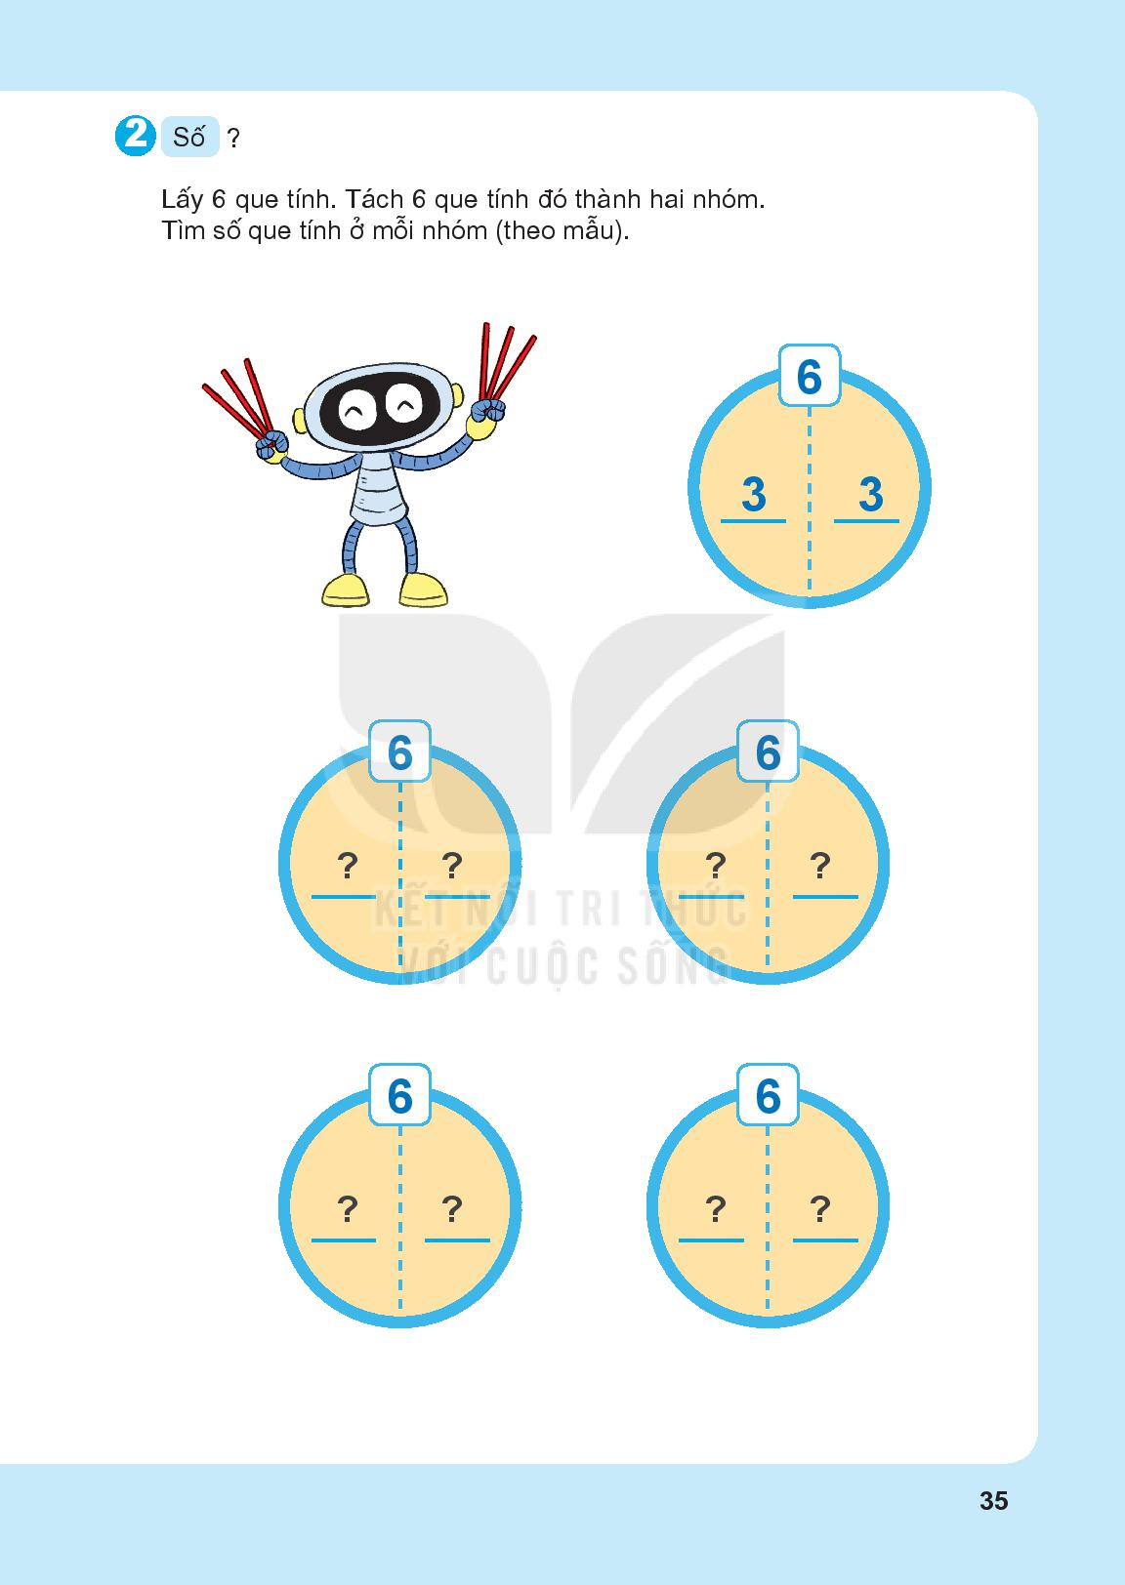
1
5
5
1
2
4
4
2

Slide 10
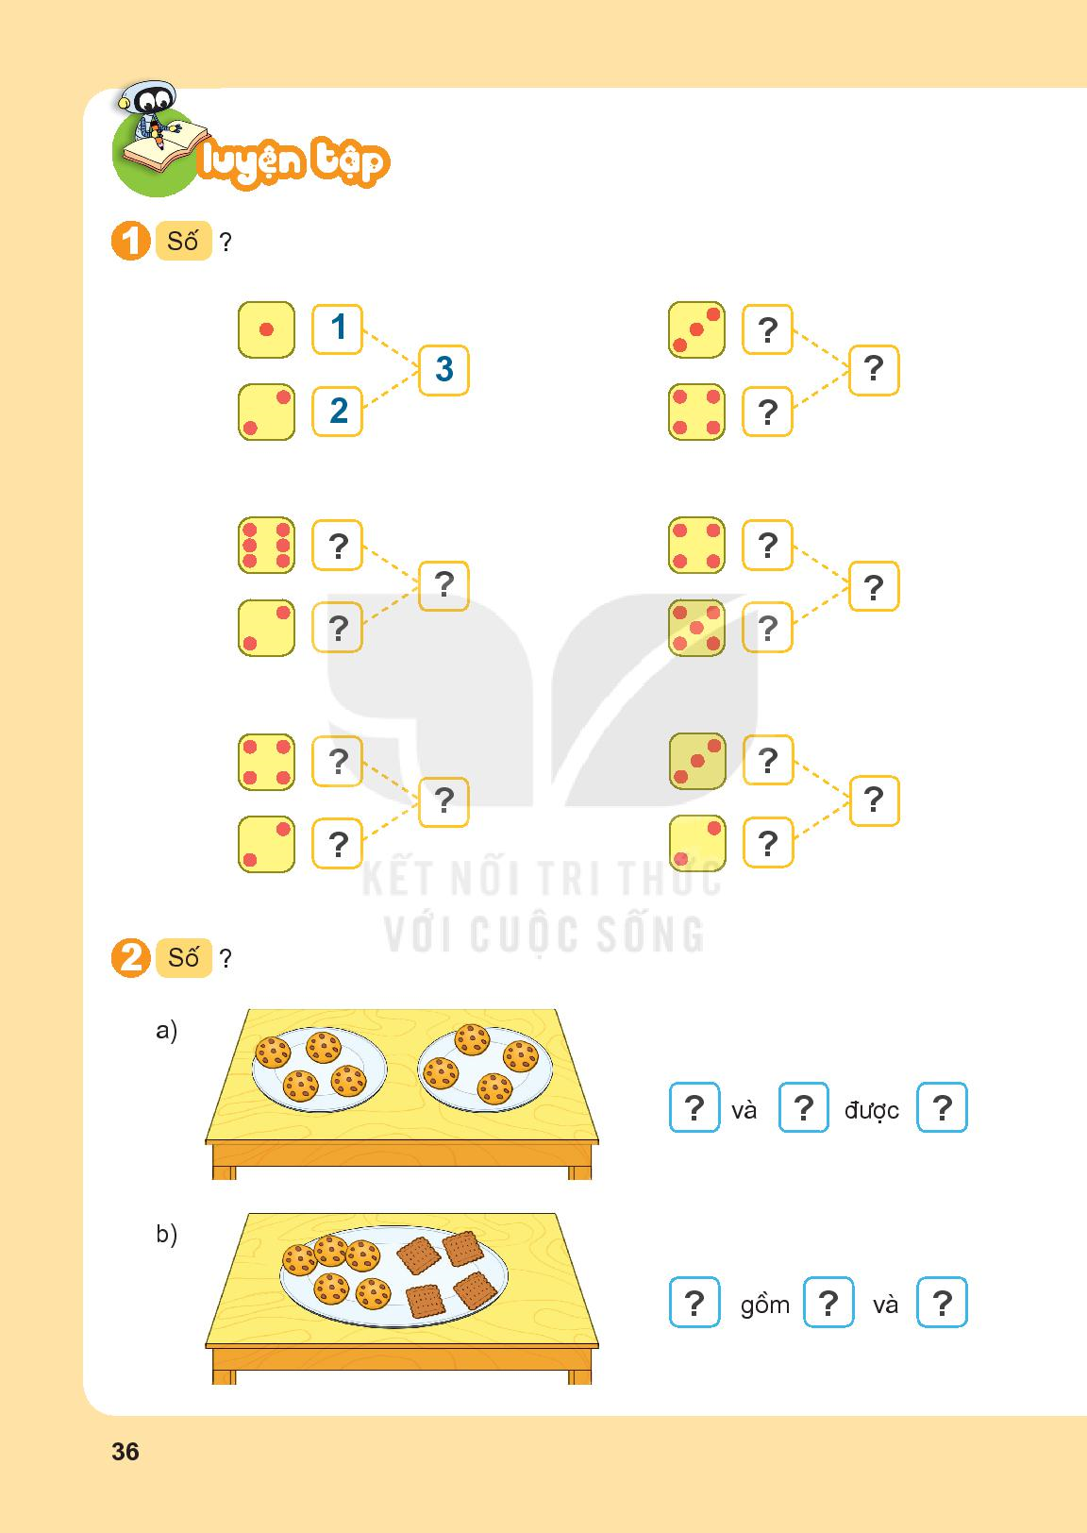
3
7
4
6
4
8
9
2
5
4
3
6
5
2
2

Slide 11
4
4
8
9
5
4

Slide 12
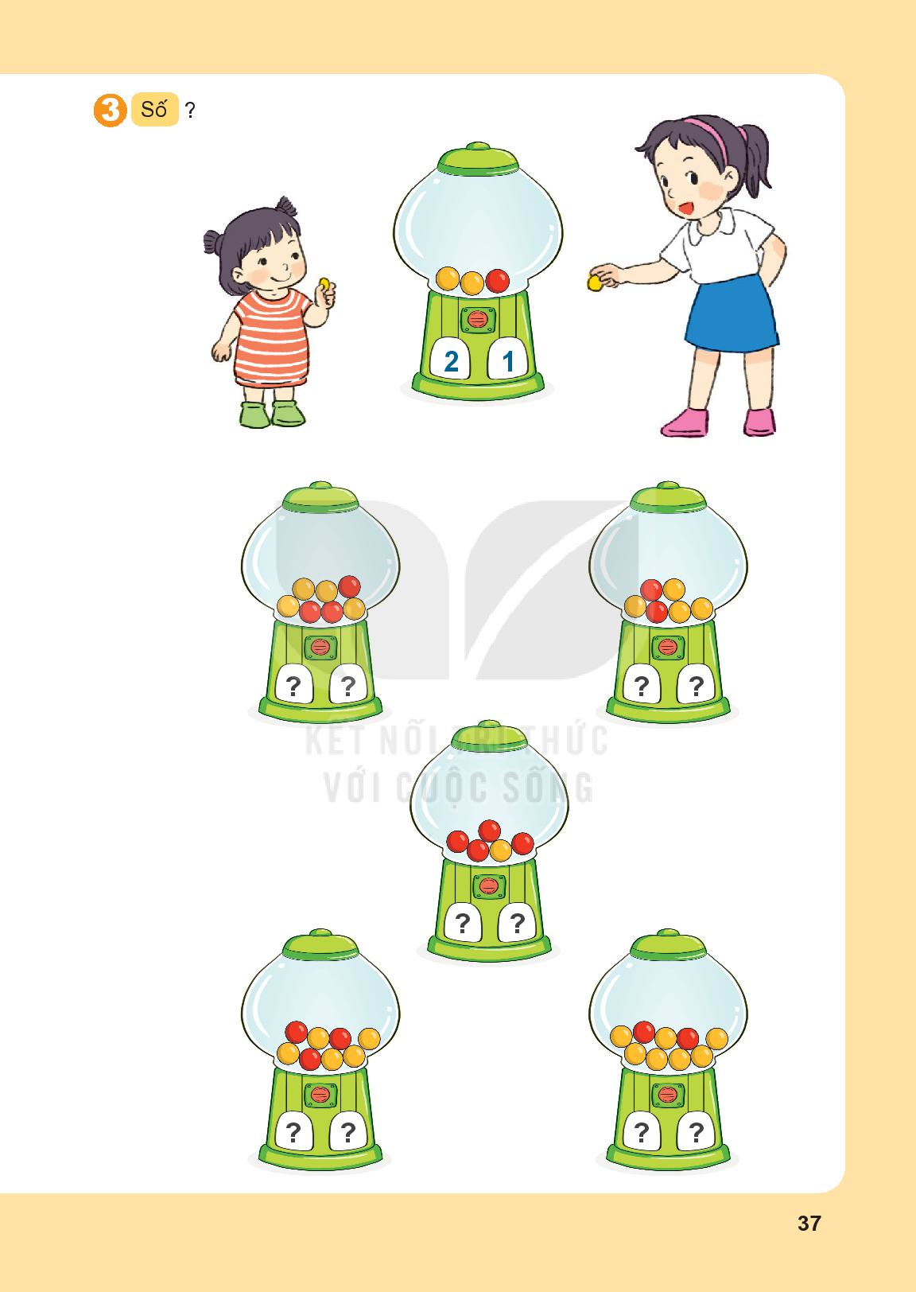
4
3
4
2
1
4
5
3
7
2

